Slide 1
Hadoop 案例子

Slide 2
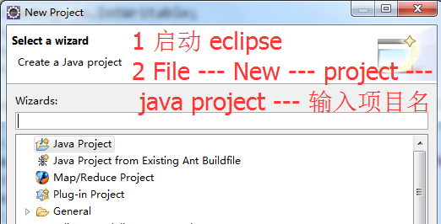
构建项目

Slide 3
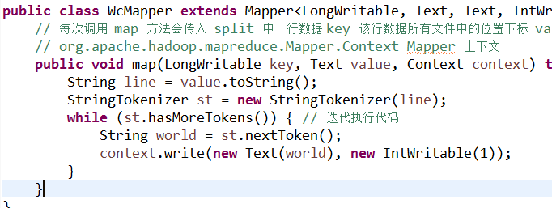
新建 Map 类

Slide 4
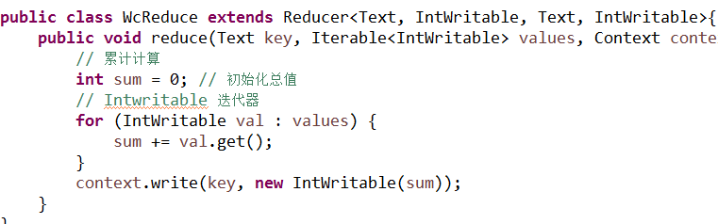
新建 Reduce 类

Slide 5
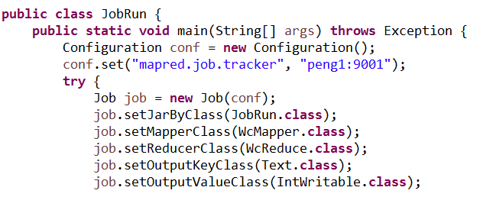
新建 JobRun 类

Slide 6
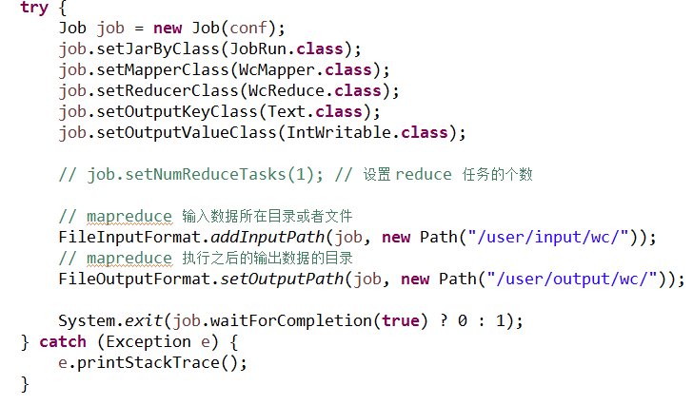

Slide 7
打 jar 包
File --- 导出 --- JAR 包 --- 导到桌面
使用 ssh 工具上传到 peng1 主机上

Slide 8
运行
[root@peng1 ~]# cd /home/hadoop1.2/
[root@peng1 hadoop1.2]# ./bin/start-all.sh
使用 jps 主机查看是否全部正常
[root@peng3 hadoop1.2]# ./bin/hadoop jar /root/wc.jar mr.peng.com.JobRun
Eclipse 相看结果 DFS Locations --- user/output/wc/part…

